Slide 1
决策树
李峰
4月17日

Slide 2
第五章 决策树
5.1 决策树模型与学习
5.2 特征选择
5.3 决策树的生成
5.4 决策树的剪枝
5.5 CART算法

Slide 3
5.1 决策树模型与学习
5.1.1 决策树模型
5.1.2 决策树与if-then规则
5.1.3 决策树与条件概率分布
5.1.4 决策树学习

Slide 4
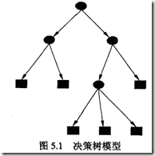
5.1.1 决策树模型
什么是决策树？
定义5.1（决策树） 分类决策树模型是一种描述对实例进行分类的树形结构。决策树由结点和有向边组成。结点有两种类型：内部结点和叶节点。内部结点表示一个特征或属性，叶节点表示一个类。

Slide 5
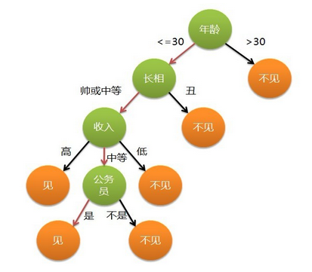
例1. 找对象
决策树分类的思想类似于找对象。现想象一个女孩的母亲要给这个女孩介绍男朋友，于是有了下面的对话：
女儿：多大年纪了？ (年龄) 母亲：26。 女儿：长的帅不帅？ (长相) 母亲：挺帅的。 女儿：收入高不？ (收入情况) 母亲：不算很高，中等情况。 女儿：是公务员不？ (是否公务员) 母亲：是，在税务局上班呢。 女儿：那好，我去见见。

Slide 6
5.1.2 决策树与if-then规则
由决策树的根结点到叶结点的每一条路径构建一条规则；
路径上内部结点的特征对应着规则的条件，而叶结点的类对应着规则的结论。
If-then规则集合的一重要性质：互斥并且完备

Slide 7
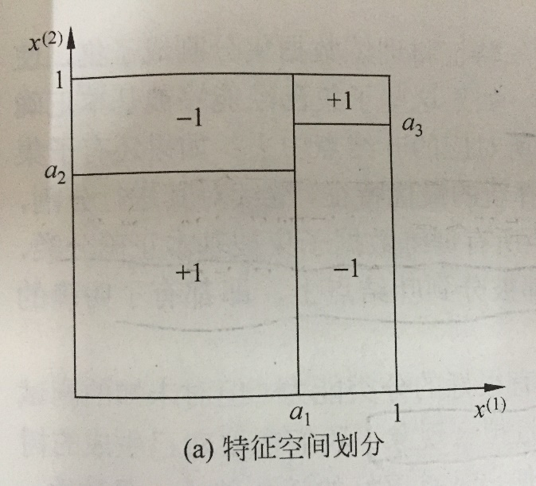
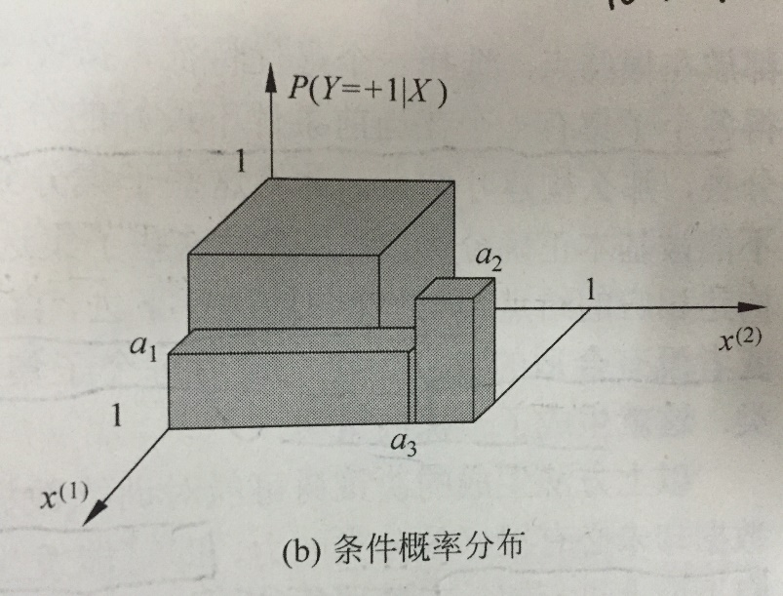
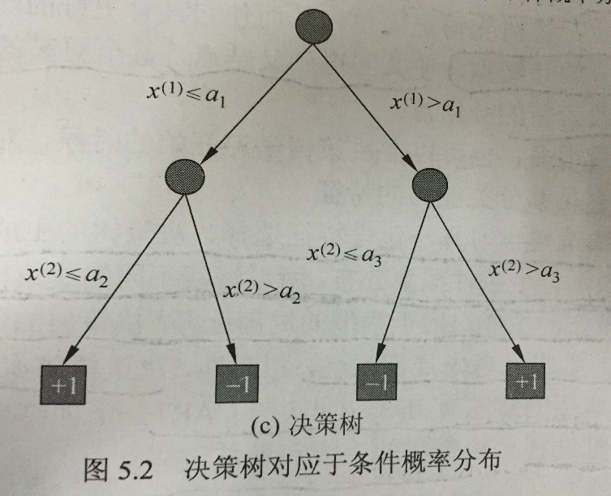
5.1.3 决策树与条件概率分布
将特征空间划分为互不相交的单元或区域，并在每个单元定义一个类的概率分布就构成了一个条件概率分布。
各叶结点(单元)上的条件概率往往偏向某一个类，即属于某一类的概率较大，决策树分类时将该结点的实例强行分到条件概率大的那一类去。

Slide 8
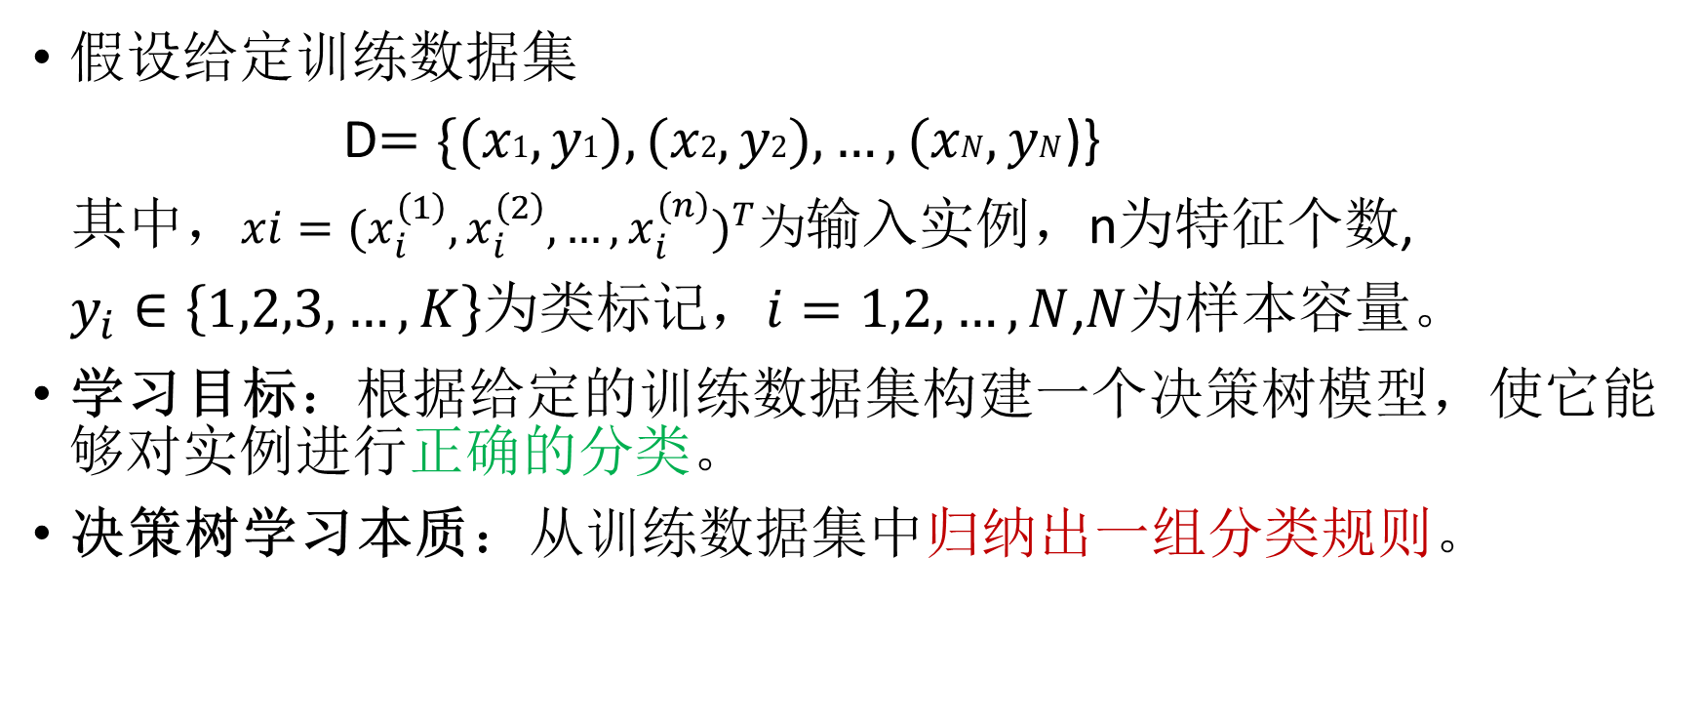
5.1.4 决策树学习
假设给定训练数据集
D$=\{(x1,y1),(x2,y2),…,(xN,yN$)}
其中，$xi={(x_{i}^{\left(1\right)},x_{i}^{\left(2\right)},…,x_{i}^{(n)})}^{T}为$输入实例，n为特征个数,
$y_{i}∈\left\{1,2,3,…,K\right\}为$类标记，$i=1,2,…,N$,$N$为样本容量。
学习目标：根据给定的训练数据集构建一个决策树模型，使它能够对实例进行正确的分类。
决策树学习本质：从训练数据集中归纳出一组分类规则。

Slide 9
5.1.4 决策树学习
目标：我们需要的是一个与训练数据矛盾较小的决策树，同时具有很好的泛化能力。
决策树学习的损失函数：（通常是）正则化的极大似然函数。但是基于损失函数找到全局最优决策树是NP-完全问题。
现实中决策树学习通常采用启发式方法，即局部最优。
具体做法：每次选择feature时，都挑选择当前条件下最优的那个feature作为划分规则，即局部最优的feature。

Slide 10
5.2 特征选择 5.2.1 特征选择问题
特征选择在于选取对训练数据具有分类能力的特征。
如何判断一个特征对于当前数据集的分类效果？
也即确定选择特征的准则。

Slide 11
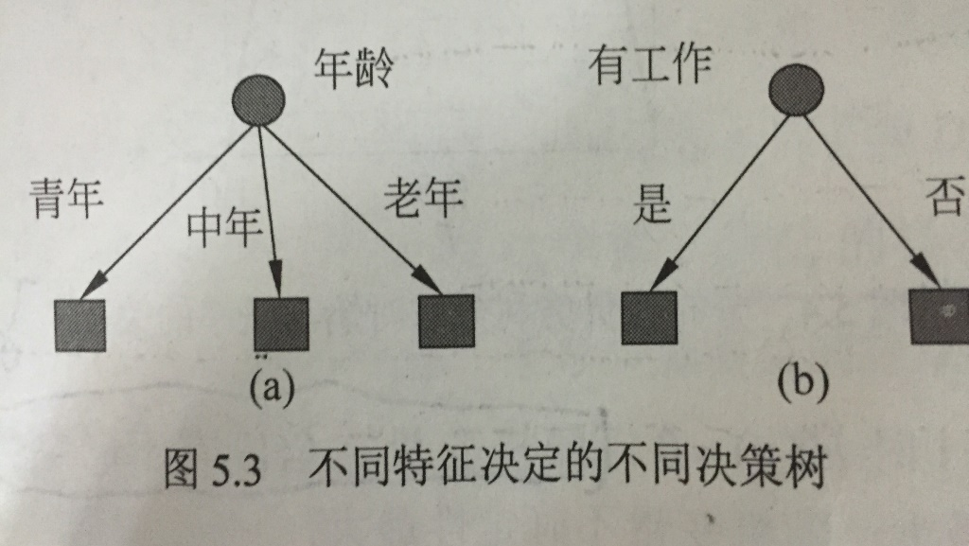
例5.1 右表是一个由15个样本组成的贷款申请训练数据。数据包括贷款申请人的四个特征。表的最后一列是类别，是否同意贷款，取2个值：是、否。
希望通过所给的训练数据学习一个贷款申请的决策树，用以对未来的贷款申请进行分类。
特征选择是决定用哪个特征来划分特征空间。
ID | 年龄 | 有工作 | 有自己的房子 | 信贷情况 | 类别
1 | 青年 | 否 | 否 | 一般 | 否
2 | 青年 | 否 | 否 | 好 | 否
3 | 青年 | 是 | 否 | 好 | 是
4 | 青年 | 是 | 是 | 一般 | 是
5 | 青年 | 否 | 否 | 一般 | 否
6 | 中年 | 否 | 否 | 一般 | 否
7 | 中年 | 否 | 否 | 好 | 否
8 | 中年 | 是 | 是 | 好 | 是
9 | 中年 | 否 | 是 | 非常好 | 是
10 | 中年 | 否 | 是 | 非常好 | 是
11 | 老年 | 否 | 是 | 非常好 | 是
12 | 老年 | 否 | 是 | 好 | 是
13 | 老年 | 是 | 否 | 好 | 是
14 | 老年 | 是 | 否 | 非常好 | 是
15 | 老年 | 否 | 否 | 一般 | 否

Slide 12
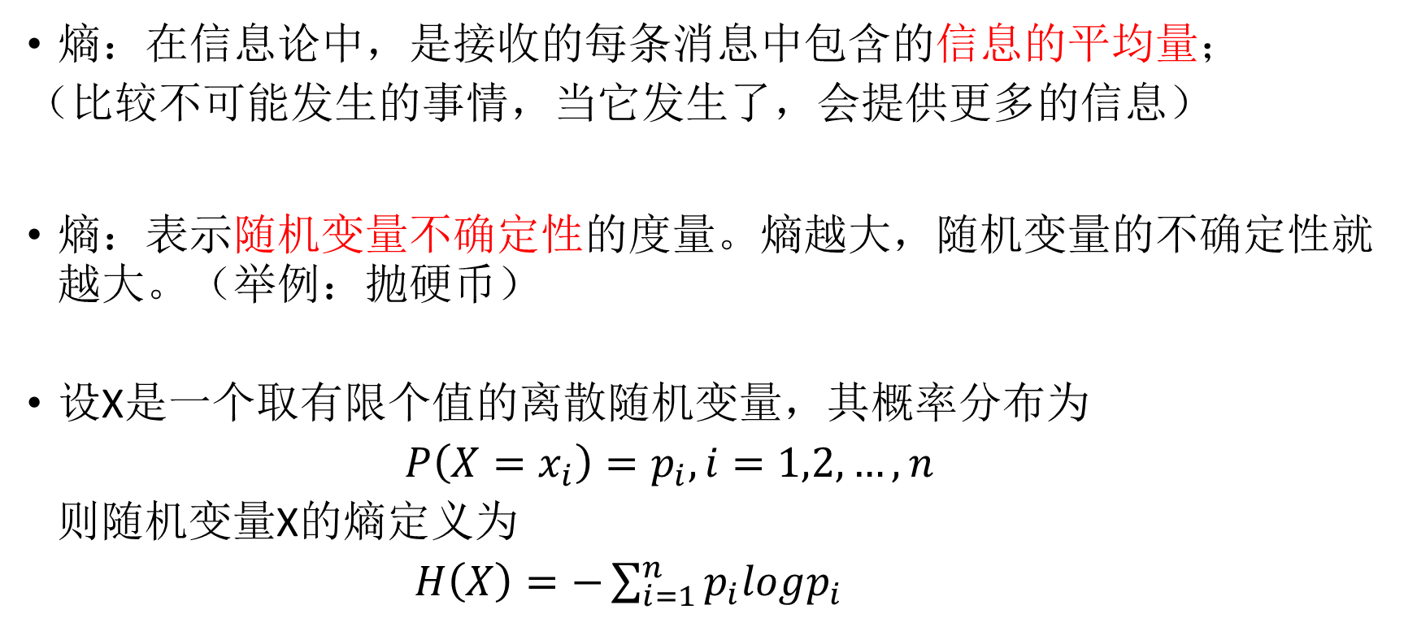
5.2.2 信息增益
熵：在信息论中，是接收的每条消息中包含的信息的平均量；
（比较不可能发生的事情，当它发生了，会提供更多的信息）
熵：表示随机变量不确定性的度量。熵越大，随机变量的不确定性就越大。（举例：抛硬币）
设X是一个取有限个值的离散随机变量，其概率分布为
$P\left(X=x_{i}\right)=p_{i},i=1,2,…,n$
则随机变量X的熵定义为
$H\left(X\right)=−\sum_{i=1}^{n}{p_{i}logp_{i}}$

Slide 13
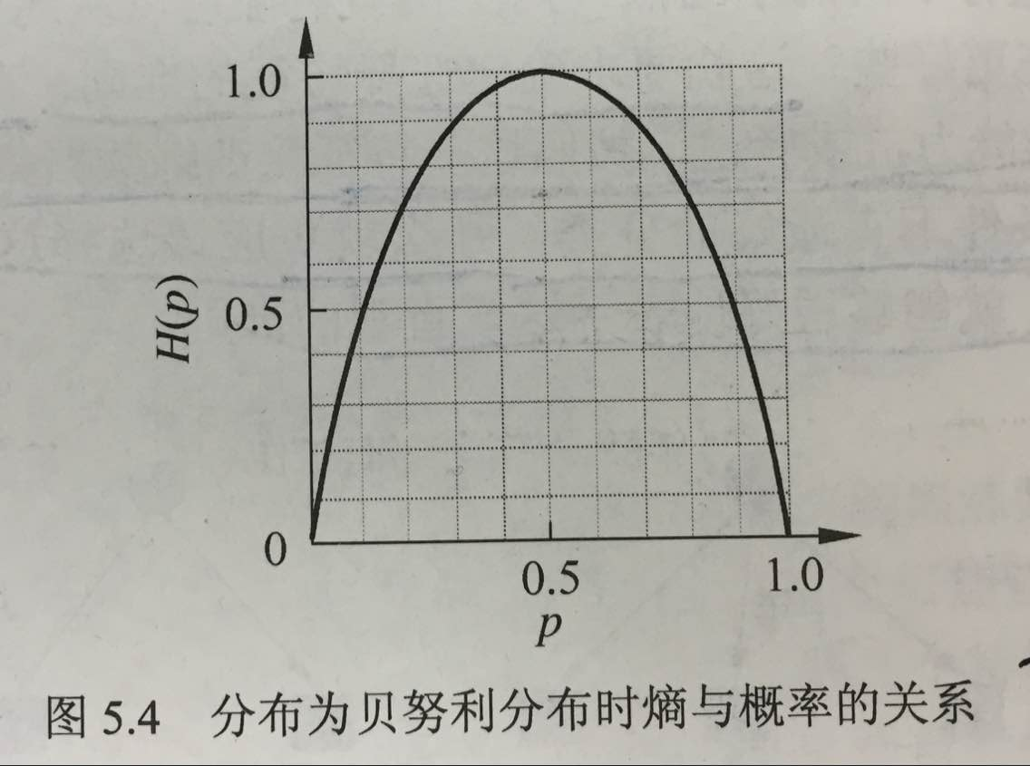
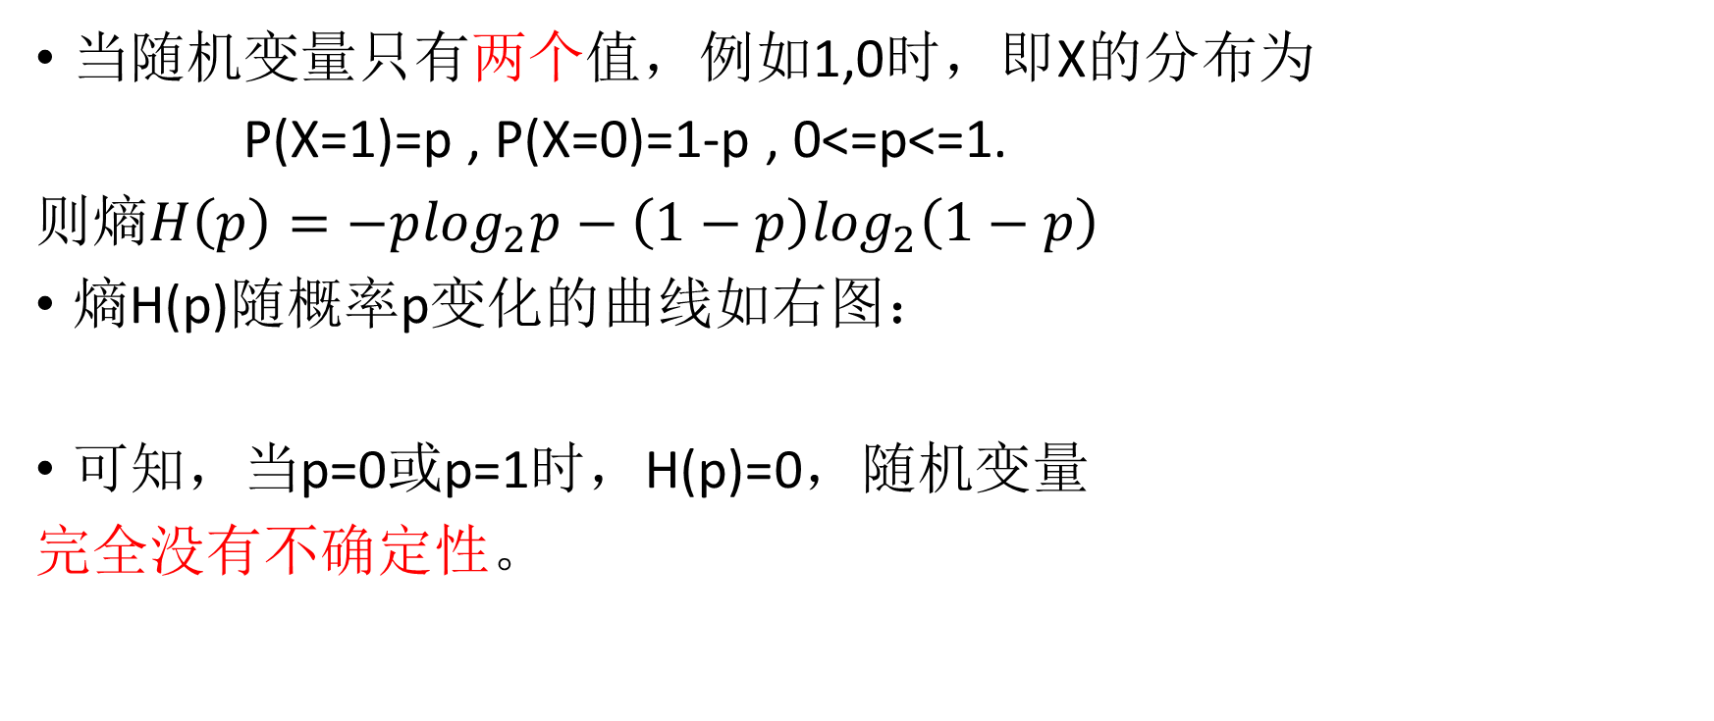
熵
当随机变量只有两个值，例如1,0时，即X的分布为
P(X=1)=p , P(X=0)=1-p , 0<=p<=1.
则熵$H\left(p\right)=−p\log_{2}p−\left(1−p\right)\log_{2}\left(1−p\right)$
熵H(p)随概率p变化的曲线如右图：
可知，当p=0或p=1时，H(p)=0，随机变量
完全没有不确定性。

Slide 14
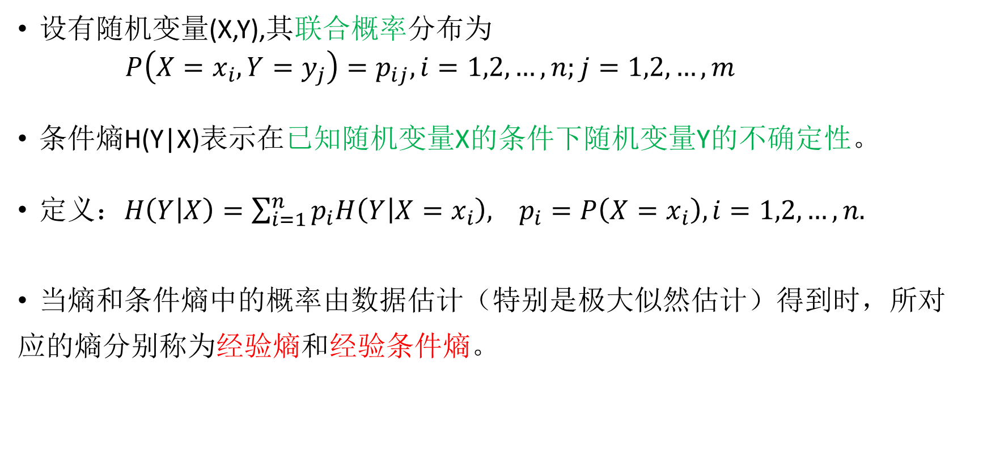
条件熵
设有随机变量(X,Y),其联合概率分布为
$P\left(X=x_{i},Y=y_{j}\right)=p_{ij},i=1,2,…,n;j=1,2,…,m$
条件熵H(Y|X)表示在已知随机变量X的条件下随机变量Y的不确定性。
定义$：H\left(Y | X\right)=\sum_{i=1}^{n}{p_{i}H\left(Y | X=x_{i}\right), p_{i}=P\left(X=x_{i}\right),i=1,2,…,n.}$
当熵和条件熵中的概率由数据估计（特别是极大似然估计）得到时，所对
应的熵分别称为经验熵和经验条件熵。

Slide 15
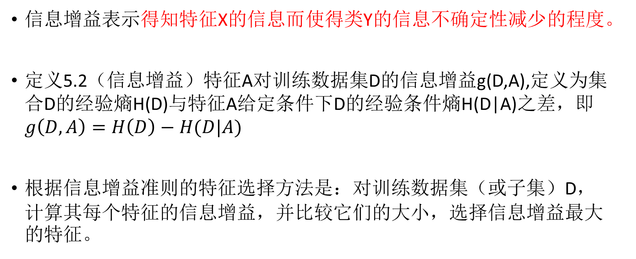
信息增益
信息增益表示得知特征X的信息而使得类Y的信息不确定性减少的程度。
定义5.2（信息增益）特征A对训练数据集D的信息增益g(D,A),定义为集合D的经验熵H(D)与特征A给定条件下D的经验条件熵H(D|A)之差，即 $g\left(D,A\right)=H\left(D\right)−H(D|A)$
根据信息增益准则的特征选择方法是：对训练数据集（或子集）D，计算其每个特征的信息增益，并比较它们的大小，选择信息增益最大的特征。

Slide 16
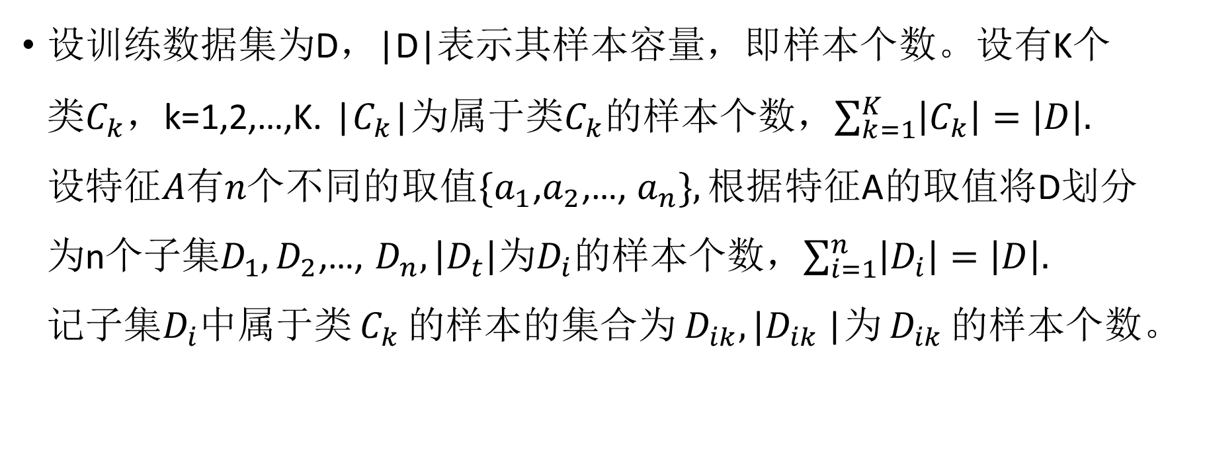
信息增益的具体公式
设训练数据集为D，|D|表示其样本容量，即样本个数。设有K个类$C_{k}$，k=1,2,…,K. |$C_{k}$|为属于类$C_{k}$的样本个数，$\sum_{k=1}^{K}{\left|C_{k}\right|=\left|D\right|. 设特征A有n个不同的取值\{a_{1}}$,$a_{2}$,…, $a_{n}\},根据$特征A的取值将D划分为n个子集$D_{1},D_{2}$,…, $D_{n},\left|D_{t}\right|为D_{i}的$样本个数，$\sum_{i=1}^{n}{\left|D_{i}\right|=\left|D\right|.记子集D_{i}中属于类}C_{k}$的样本的集合为$D_{ik},|D_{ik}$|为$D_{ik}$的样本个数。

Slide 17
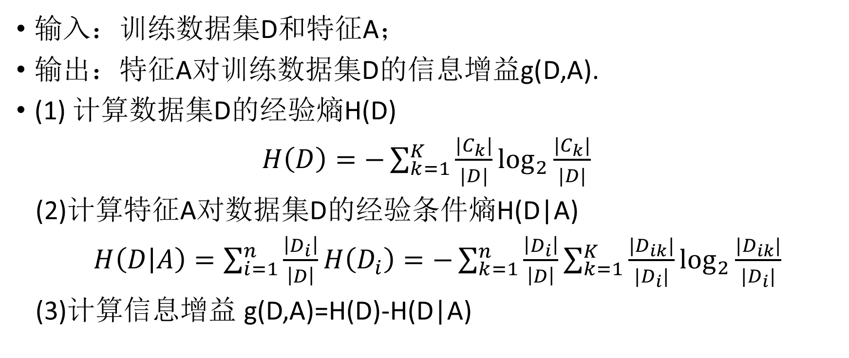
信息增益算法
输入：训练数据集D和特征A；
输出：特征A对训练数据集D的信息增益g(D,A).
(1) 计算数据集D的经验熵H(D)
$H\left(D\right)=−\sum_{k=1}^{K}{\frac{|C_{k}|}{|D|}\log_{2}{\frac{|C_{k}|}{|D|}}}$
(2)计算特征A对数据集D的经验条件熵H(D|A)
$H\left(D | A\right)=\sum_{i=1}^{n}{\frac{\left|D_{i}\right|}{\left|D\right|}H\left(D_{i}\right)=−\sum_{k=1}^{n}{\frac{\left|D_{i}\right|}{\left|D\right|}\sum_{k=1}^{K}{\frac{|D_{ik}|}{|D_{i}|}\log_{2}{\frac{|D_{ik}|}{|D_{i}|}}}}}$
(3)计算信息增益 g(D,A)=H(D)-H(D|A)

Slide 18

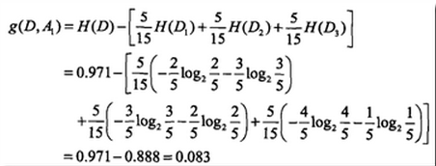
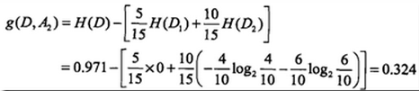

例5.2 对表5.1所给的训练数据集D, 根据信息增益准则选择最优特征。
ID | 年龄 | 有工作 | 有自己的房子 | 信贷情况 | 类别
1 | 青年 | 否 | 否 | 一般 | 否
2 | 青年 | 否 | 否 | 好 | 否
3 | 青年 | 是 | 否 | 好 | 是
4 | 青年 | 是 | 是 | 一般 | 是
5 | 青年 | 否 | 否 | 一般 | 否
6 | 中年 | 否 | 否 | 一般 | 否
7 | 中年 | 否 | 否 | 好 | 否
8 | 中年 | 是 | 是 | 好 | 是
9 | 中年 | 否 | 是 | 非常好 | 是
10 | 中年 | 否 | 是 | 非常好 | 是
11 | 老年 | 否 | 是 | 非常好 | 是
12 | 老年 | 否 | 是 | 好 | 是
13 | 老年 | 是 | 否 | 好 | 是
14 | 老年 | 是 | 否 | 非常好 | 是
15 | 老年 | 否 | 否 | 一般 | 否
这里分别以A1，A2，A3，A4依次表示这四个特性。
$g\left(D,A_{3}\right)=0.420 g(D,A_{4})$=0.363

Slide 19
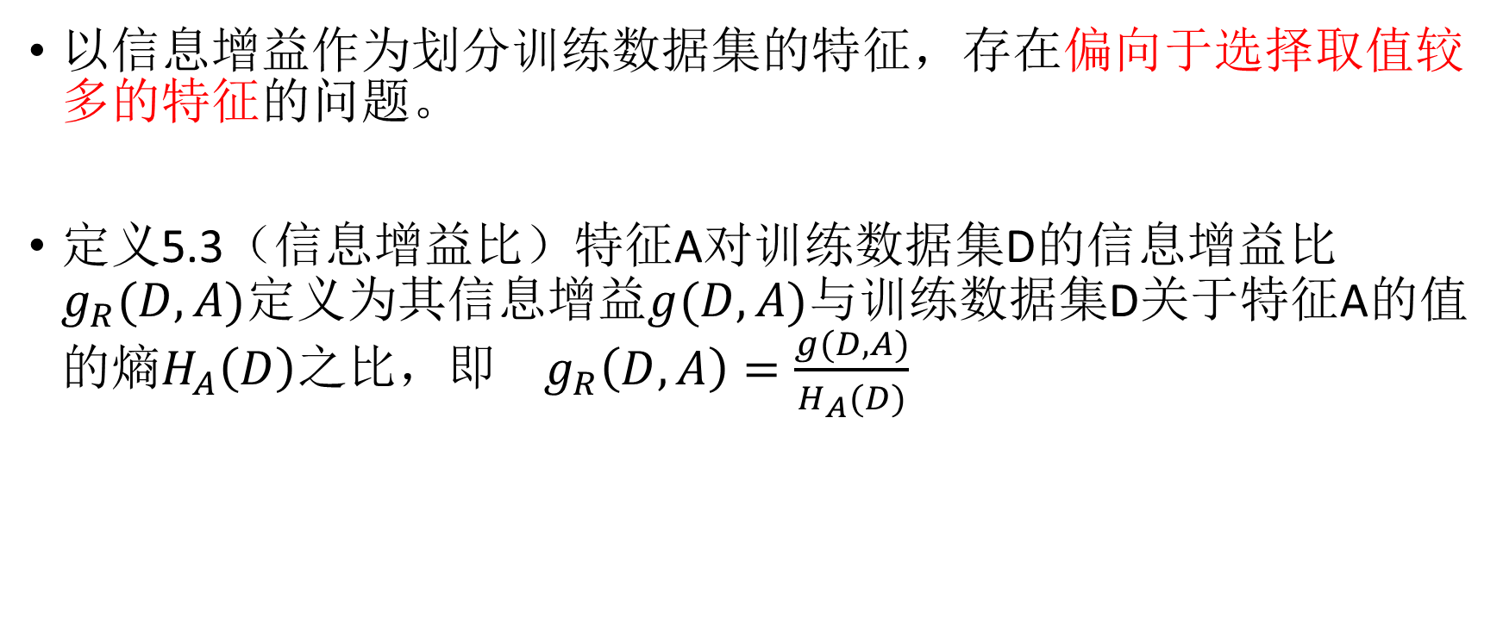
5.2.3 信息增益比
以信息增益作为划分训练数据集的特征，存在偏向于选择取值较多的特征的问题。
定义5.3（信息增益比）特征A对训练数据集D的信息增益比$g_{R}(D,A)定义$为其信息增益$g(D,A)与$训练数据集D关于特征A的值的熵$H_{A}\left(D\right)之比$，即 $g_{R}\left(D,A\right)=\frac{g(D,A)}{H_{A}(D)}$

Slide 20
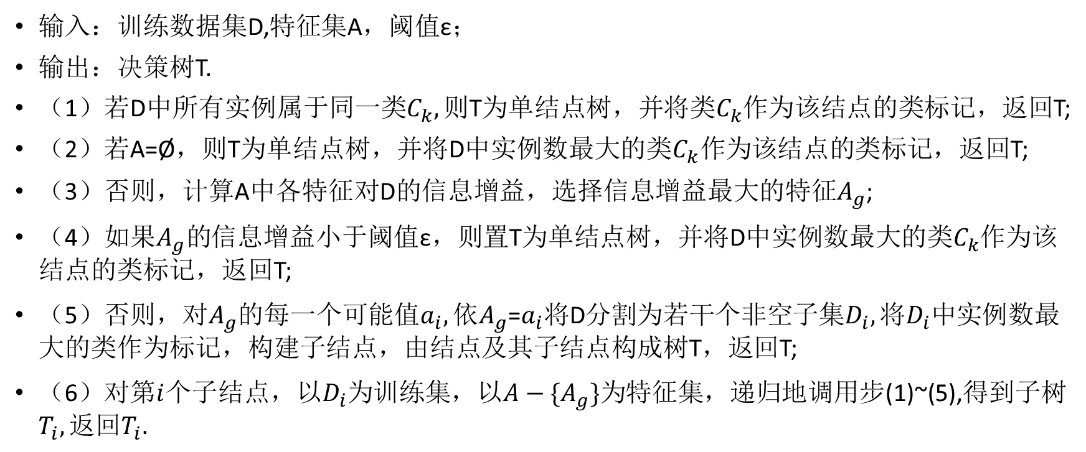
5.3 决策树的生成 5.3.1 ID3算法
输入：训练数据集D,特征集A，阈值ε；
输出：决策树T.
（1）若D中所有实例属于同一类$C_{k},则$T为单结点树，并将类$C_{k}$作为该结点的类标记，返回T;
（2）若A=Ø，则T为单结点树，并将D中实例数最大的类$C_{k}作为$该结点的类标记，返回T;
（3）否则，计算A中各特征对D的信息增益，选择信息增益最大的特征$A_{g}$;
（4）如果$A_{g}的$信息增益小于阈值ε，则置T为单结点树，并将D中实例数最大的类$C_{k}$作为该结点的类标记，返回T;
（5）否则，对$A_{g}$的每一个可能值$a_{i},依A_{g}$=$a_{i}将$D分割为若干个非空子集$D_{i},将D_{i}中$实例数最大的类作为标记，构建子结点，由结点及其子结点构成树T，返回T;
（6）对第$i$个子结点，以$D_{i}$为训练集，以$A−\{A_{g}\}$为特征集，递归地调用步(1)~(5),得到子树$T_{i},返回T_{i}.$

Slide 21
例5.3 对表5.1的训练数据集，利用ID3算法建立决策树
有自己的房子(A3)
是
否
ID | 年龄 | 有工作 | 信贷情况 | 类别
4 | 青年 | 是 | 一般 | 是
8 | 中年 | 是 | 好 | 是
9 | 中年 | 否 | 非常好 | 是
10 | 中年 | 否 | 非常好 | 是
11 | 老年 | 否 | 非常好 | 是
12 | 老年 | 都 | 好 | 是
ID | 年龄 | 有工作 | 信贷情况 | 类别
1 | 青年 | 否 | 一般 | 否
2 | 青年 | 否 | 好 | 否
3 | 青年 | 是 | 好 | 是
5 | 青年 | 否 | 一般 | 否
6 | 中年 | 否 | 一般 | 否
7 | 中年 | 否 | 好 | 否
13 | 老年 | 是 | 好 | 是
14 | 老年 | 是 | 非常好 | 是
15 | 老年 | 否 | 一般 | 否
表1
表2

Slide 22
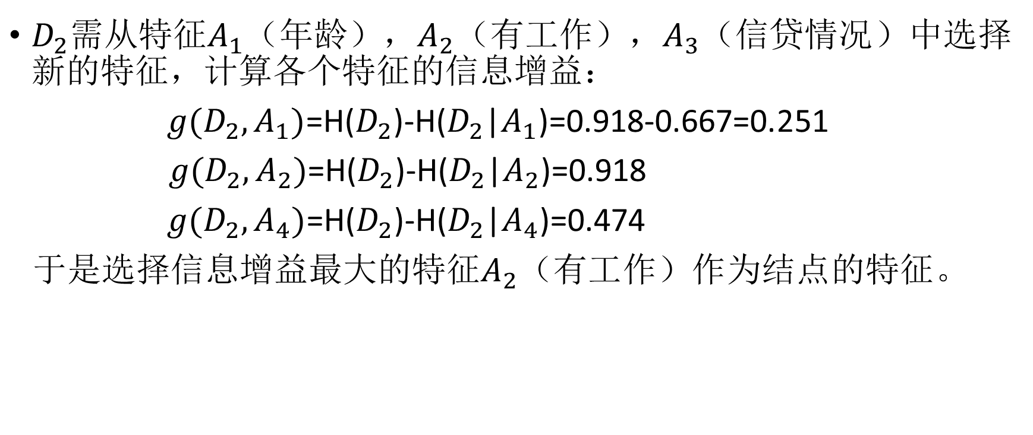
$D_{2}需$从特征$A_{1}（$年龄），$A_{2}（有工作$），$A_{3}（信贷情况$）中选择新的特征，计算各个特征的信息增益：
$g(D_{2},A_{1})$=H($D_{2}$)-H($D_{2}$|$A_{1}$)=0.918-0.667=0.251
$g(D_{2},A_{2})$=H($D_{2}$)-H($D_{2}$|$A_{2}$)=0.918
$g(D_{2},A_{4})$=H($D_{2}$)-H($D_{2}$|$A_{4}$)=0.474
于是选择信息增益最大的特征$A_{2}$（有工作）作为结点的特征。

Slide 23
有自己的房子
是
否
有工作
是
是
否
ID | 年龄 | 信贷情况 | 类别
3 | 青年 | 好 | 是
13 | 老年 | 好 | 是
14 | 老年 | 非常好 | 是
ID | 年龄 | 信贷情况 | 类别
1 | 青年 | 一般 | 否
2 | 青年 | 好 | 否
5 | 青年 | 一般 | 否
6 | 中年 | 一般 | 否
7 | 中年 | 好 | 否
15 | 老年 | 一般 | 否
表3
表4

Slide 24
5.3.2 C4.5的生成算法
C4.5算法与ID3算法相似，C4.5算法对ID3算法进行了改进.C4.5在生成的过程中，用信息增益比来选择特征。

Slide 25
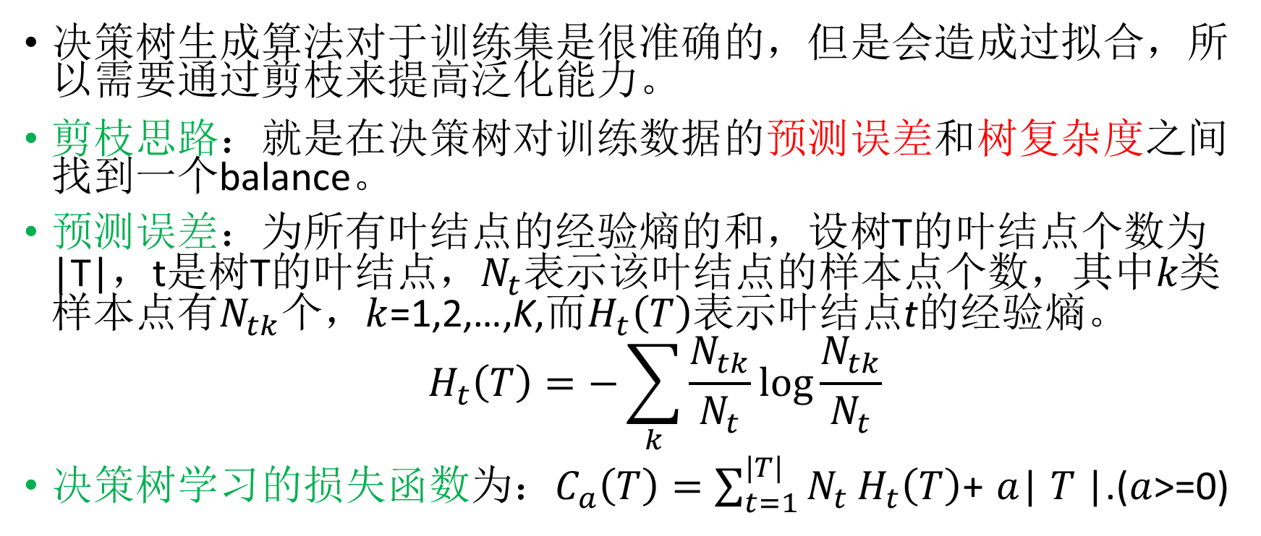
5.4 决策树的剪枝
决策树生成算法对于训练集是很准确的，但是会造成过拟合，所以需要通过剪枝来提高泛化能力。
剪枝思路：就是在决策树对训练数据的预测误差和树复杂度之间找到一个balance。
预测误差：为所有叶结点的经验熵的和，设树T的叶结点个数为|T|，t是树T的叶结点，$N_{t}表示$该叶结点的样本点个数，其中$k类$样本点有$N_{tk}$个，$k$=1,2,…,K,而$H_{t}\left(T\right)表示$叶结点t的经验熵。
$${ H}_{t}\left(T\right)=−\sum_{k}{\frac{N_{tk}}{N_{t}}\log{\frac{N_{tk}}{N_{t}}}}$$
决策树学习的损失函数为：$C_{a}\left(T\right)=\sum_{t=1}^{|T|}{N_{t}}H_{t}\left(T\right)$+ $a$| $T$|.($a$>=0)

Slide 26
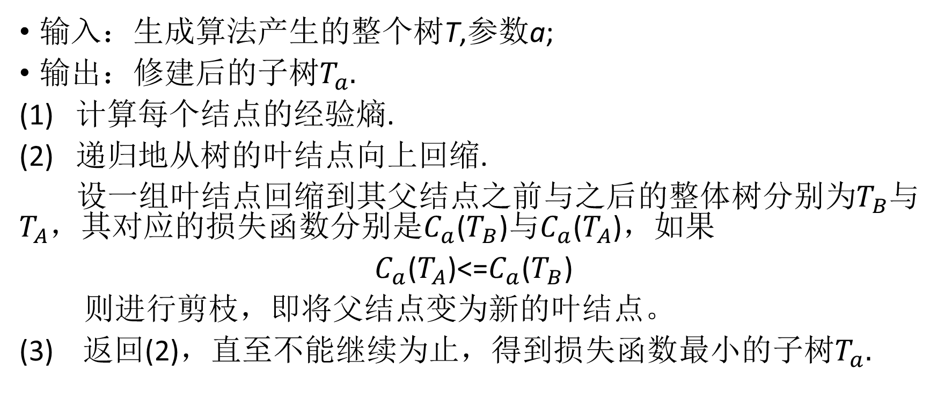
算法5.4 树的剪枝算法
输入：生成算法产生的整个树T,参数a;
输出：修建后的子树$T_{a}.$
(1) 计算每个结点的经验熵.
(2) 递归地从树的叶结点向上回缩.
设一组叶结点回缩到其父结点之前与之后的整体树分别为$T_{B}与T_{A}，$其对应的损失函数分别是$C_{a}$($T_{B}$)与$C_{a}$($T_{A}$)，如果
$C_{a}$($T_{A}$)<=$C_{a}$($T_{B}$)
则进行剪枝，即将父结点变为新的叶结点。
(3) 返回(2)，直至不能继续为止，得到损失函数最小的子树$T_{a}.$

Slide 27
5.5 CART（分类与回归树）算法
CART同样由特征选择、树的生成及剪枝组成，即可以用于分类也可以用于回归。
CART假设决策树是二叉树，内部结点特征的取值为“是”和“否。
这样的决策树等价于递归地二分每个特征。
步骤：
（1）决策树生成：基于训练数据集生成决策树，生成的决策树要尽量大；
（2）决策树剪枝：用验证数据集对已生成的树进行剪枝并选择最优子树，这时用损失函数最小作为剪枝的标准。

Slide 28
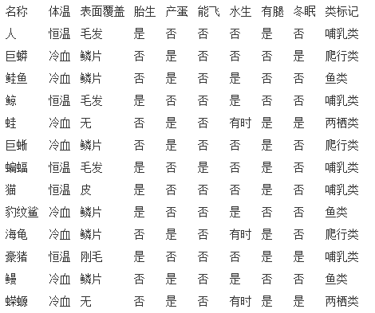
5.5.1 CART生成
决策树的生成就是递归地构建二叉决策树的过程。对回归树用平方误差最小化准则，对分类树用基尼指数(Gini index)最小化准则，进行特征选择，生成二叉树。
最开始我们可以按：
表面覆盖为毛发与非毛发
表面覆盖为鳞片与非鳞片
恒温与非恒温
来产生当前结点的左右两个孩子。
我们将Gini指数来作为准则判别哪种划分比较好。

Slide 29
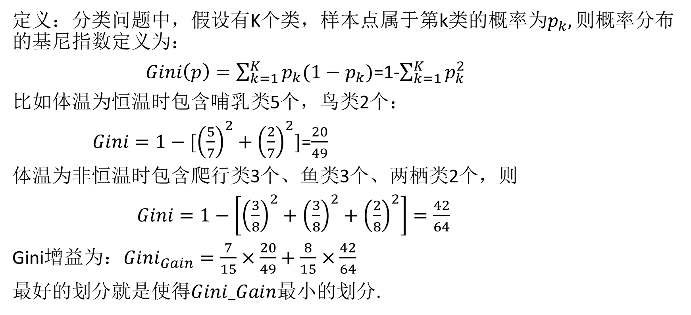
GINI指数
定义：分类问题中，假设有K个类，样本点属于第k类的概率为$p_{k},则$概率分布的基尼指数定义为：
$Gini\left(p\right)=\sum_{k=1}^{K}{p_{k}(1−p_{k})}$=1-$\sum_{k=1}^{K}{p_{k}^{2}}$
比如体温为恒温时包含哺乳类5个，鸟类2个：
$Gini=1−[{\left(\frac{5}{7}\right)}^{2}+{\left(\frac{2}{7}\right)}^{2}]$=$\frac{20}{49}$
体温为非恒温时包含爬行类3个、鱼类3个、两栖类2个，则
$Gini=1−\left[{\left(\frac{3}{8}\right)}^{2}+{\left(\frac{3}{8}\right)}^{2}+{\left(\frac{2}{8}\right)}^{2}\right]=\frac{42}{64}$
Gini增益为：$Gini_{Gain}=\frac{7}{15}×\frac{20}{49}+\frac{8}{15}×\frac{42}{64}$
最好的划分就是使得$Gini_Gain$最小的划分.

Slide 30
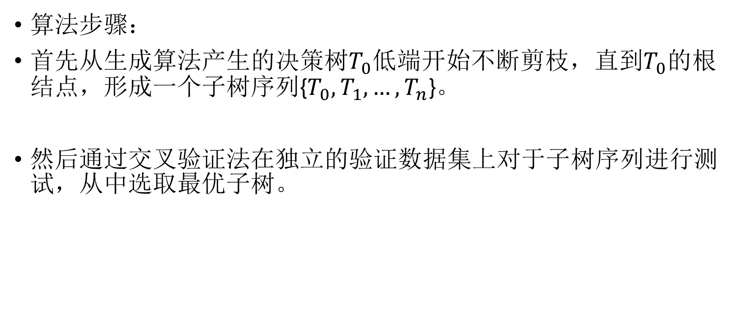
5.5.2 CART剪枝
算法步骤：
首先从生成算法产生的决策树$T_{0}$低端开始不断剪枝，直到$T_{0}$的根结点，形成一个子树序列{$T_{0},T_{1},…,T_{n}$}。
然后通过交叉验证法在独立的验证数据集上对于子树序列进行测试，从中选取最优子树。

Slide 31
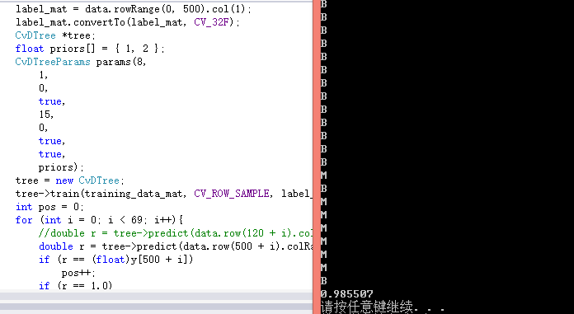
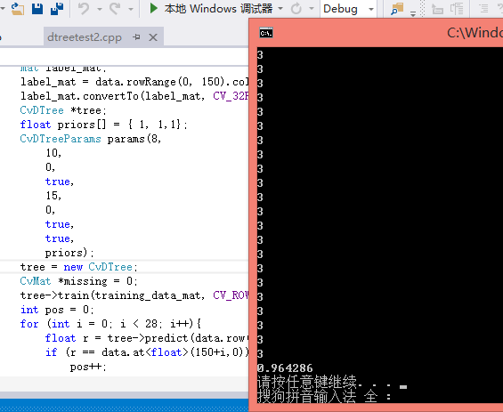
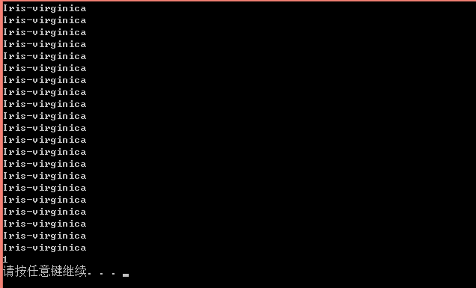
实验结果

Slide 32
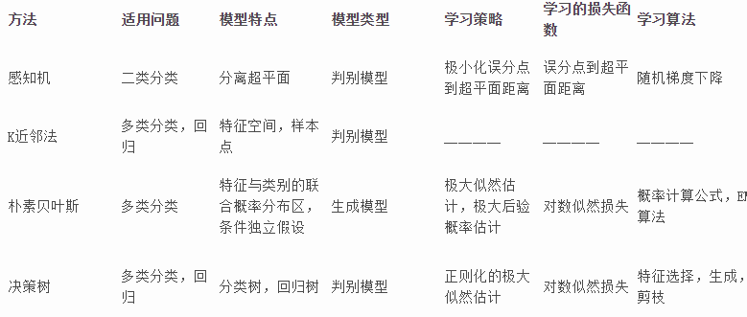
UCI\method\precision | iris | wine | Breast-cancer
感知机 | 100% | - | -
KNN | 88% | 73.33% | -
朴素贝叶斯 | 97.8% | 95.62% | 95.614%
决策树 | 100% | 96.4286% | 98.5507%

